Slide 1
7. ÜNİTE
İŞİTME YETERSİZLİĞİNE SAHİP ÇOCUKLAR

Slide 2
Anahtar Kavramlar
İşitme Kaybı
Erken Tanı
Aile Eğitimi
İşitmeye Yardımcı Teknolojiler
Eğitsel Değerlendirme
İletişim Yöntemleri

Slide 3
AMAÇLAR
İşitmenin önemi ve işitme kaybının etkilerini öğreneceksiniz
İşitme kaybı türlerini sınıflayabileceksiniz
İşitme yetersizliğine sahip çocukların özelliklerini betimleyebileceksiniz
İşitme kaybının erken tanılanmasının önemi anlayabileceksiniz
İşitme yetersizliğine sahip çocukların ailelerinin eğitimlerini açıklayabileceksiniz
İşitme yetersizliğine sahip çocukların eğitim ortamlarına yerleştirme seçeneklerini sınıflayabileceksiniz
İşitme yetersizliğine sahip çocukların eğitim süreçlerini betimleyebileceksiniz.

Slide 4
Ses dalgaları havada yayılırken kulak kepçesi ve kulak kanalı aracılığı ile kulak zarına ulaşır.
Kulak zarını titreştiren ses dalgaları mekanik enerjiye dönüşerek orta kulakta yer alan kemikçikler (çekiç, örs, üzengi) ile orta kulağa iletilirler.
Orta kulaktaki salyangoz oranında ise sinirler yoluyla iletilmek üzere elektrik enerjisine dönüşür.
Ses frekansa bağlı olarak ayrıştırılır ve algılanır.
Ses daha sonra işitme sinirleri aracılığı ile beynin işitme merkezine ulaşır ve yorumlanma aşaması başlar.
Bu sistem içerisindeki doğuştan ve sonradan oluşan zedelenme kulak yapısının bozulmasına dolayısı ile de işitme kaybına neden olur.

Slide 5
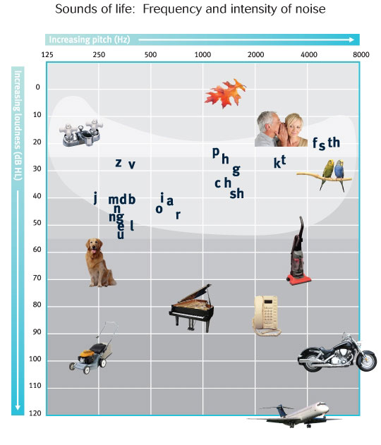
Konuşmalarda, sessiz harfler "t", "s", "th" ve "sh" insanlar tarafından daha zor duyulur.
Konuşma sesleri 30 dB ile 60 dB arasındadır.

Slide 6
MEB Özel Eğitim Hizmetleri Yönetmeliği’nde (2006) işitme yetersizliği olan birey; işitme duyarlılığının kısmen veya tamamen kaybından dolayı konuşmayı edinmede, dili kullanmada ve iletişimde yaşadığı güçlükler nedeniyle özel eğitim ve destek hizmetine ihtiyacı olan birey olarak tanımlanmaktadır.
İşitme kaybı türlerine göre en fazla karşılaştırılan sınıflama türü sağır (deaf), ağır işitenler (hard of hearing) sınıflamasıdır.
Diğer yandan işitme kaybının oluştuğu yere, kaybın derecesine, kaybın oluştuğu yaşa göre sınıflamalar yapılmaktadır.

Slide 7
İşitme kaybının oluştuğu yere göre yapılan sınıflama
1. İLETİMSEL İŞİTME KAYBI
Dış veya orta kulakta sorun olduğunda sesin iç kulağa iletilmesinin engellenmesi
3. MERKEZİ İŞİTSEL İŞLEV BOZUKLUĞU
Beyindeki işitme merkezinin hasar görmesi
2. DUYUSAL-SİNİRSEL İŞİTME KAYBI
3. KARIŞIK TİP İŞİTME KAYBI
İç kulakta salyangozda veya işitme sinirinde bir sorun nedeniyle seslerin beyne ulaşmaması
Hem iletimsel hem de duyusal-sinirsel işitme kaybının bir arada görülmesi,

Slide 8
Sesin şiddeti dB, frekans Hz
İşitme kaybının derecesine göre yapılan sınıflama
Çok hafif düzeyde (15-25) dB
Hafif düzeyde (25-45) dB
Orta düzeyde (45-65) dB
İleri düzeyde (65-95) dB
Çok ileri düzeyde (95-üstü) dB
İşitme kaybının oluştuğu yaşa göre sınıflama
dil öncesi (prelingual)
dil sonrası (postlingual)

Slide 9
İşitme kaybının etkileri:
Sözcük dağarcığında
Söz diziminde
Sosyal duygusal gelişim
Akademik performanslarında
Dünyaya ilişkin deneyim ve bilgi edinimlerinde

Slide 10
Erken Tanı
Erken tanılamanın bir an önce işitmeye yardımcı teknolojilerden yararlanmaları, özellikle dil ve iletişim gelişimlerinin sağlanması boyutlarında önemli olduğu görülmektedir.
Erken tanı önce tarama daha sonra tanılama olmak üzere iki boyuttan oluşmaktadır.
erken tanı sürecinin ilk basamağı odyolojik değerlendirmedir.
Odyolojik değerlendirme ile basitçe çocuğun hangi sesleri işitebildiği ve işitebilmesi için sesin ne kadar yükseltilmesi gerektiği belirlenmektedir.
Kullanılan testler: davranış testleri ve objektif testler olarak adlandırılmaktadır.
Davranış testleri çocuğun işitsel uyaranlara verdiği istemli ya da istemsiz tepkilerin kaydedilmesi
Objektif testler ise çocuktan herhangi bir davranış beklenmemekte, işitme sisteminin belirli bölgelerine gönderilen uyaranlara gelen fizyolojik tepkiler değerlendirilmektedir.

Slide 11
İletişim yöntemleri
Sözlü iletişim
İşaret dili
Karma iletişim yöntemleri.
İşitmeye yardımcı teknolojiler
İşitme cihazları, temek işlevi sesi yükseltmek
koklear implant, iç kulakta bulunan salyangoz içine cerrahi işlemle yapay sinir uçlarının yerleştirilmesidir.
ve FM telsiz sistemi konuşma seslerinin iletilmesi mikrofonlar aracılığı ile gerçekleşmektedir.

Slide 12
Aile eğitimi
İşitme kaybı ile ilgili çocukların özellikleri
İşitmeye yardımcı teknolojiler hakkında bilgi
Çocukları ile ilgili gerçekçi beklentileri
Çocuklarının özelliklerini farketmeleri
Dil gelişimlerini destekleyici yöntemler
Davranış eğitimi

Slide 13
Eğitim süreci
Dil ve iletişim bec. desteklenmesi
Akademik bilgi ve deneyim kazandırılması
Eğitim sürecinin ön koşulu ayrıntılı bir eğitsel değerlendirme yapmak.
Eğitsel değerlendirme
Formal değerlendirme süreci, gelişim alanları standart testler ile belirlenmesi sağlanır.
İnformal değerlendirme araçları çocuğun var olan performans düzeyini, hazır bulunuşluk düzeyini, öğrenme özelliklerini çeşitli tekniklerle belirlenmesini sağlar.
Eğitsel değerlendirme sonuçları ile hem var olan performans düzeyi belirlenir hem de uygun eğitim ortamına yerleştirilmesi gerçekleşir.

Slide 14
Eğitim ortamları
Yatılı özel eğitim okulları
Gündüzlü özel eğitim okulları
Genel eğitim okulunda özel eğitim sınıfı
Kaynaştırma sınıfı

Slide 15
Eğitim öğretimin planlanması ve uygulanması
Eğitsel değerlendirme sonuçlarından yararlanılarak planlama yapılmalıdır.
Eğitim öğretim süreci, planlama yaparak planlanan etkinliklerin uygulanması ve sürecin değerlendirilmesi olarak özetlenebilir.
Planlama, konu ile ilgili amaçlar, materyaller, öğretim yöntem ve stratejileri, uyarlamalar yapılmasını, etkinlikler, değerlendirmeye ilişkin kararların verilmesini içerir.

